Slide 1

Programació asíncrona
UF1
MP6 – Desenvolupament web en entorn client
CFGS DAW
Professor: Albert Guardiola Escrihuela
ETP Xavier

Slide 2
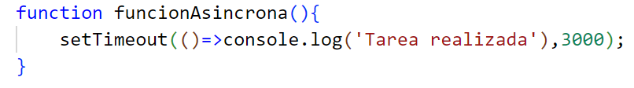
Programació asíncrona
Funcions asíncrones
Una funció asíncrona és aquella que no retorna un resultat en el moment d’execució.
Dit d’una altra manera: quan cridem una funció asíncrona, iniciem l’acció ara, però aquesta es finalitzarà més tard.
UF2 – Estructures definides pel programador
Professor: Albert Guardiola Escrihuela · ETP Xavier

Slide 3
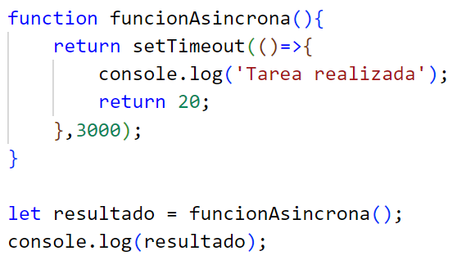

Programació asíncrona
Funcions asíncrones: el valor retornat no està disponible immediatament
Una funció asíncrona és aquella que no retorna un resultat en el moment d’execució.
De fet, en el moment d’executar una funció asíncrona:
- no sabrem mai quan trigaran els resultats a estar disponibles.
- no ens podem quedar esperant que hi hagi resultats disponibles.
UF2 – Estructures definides pel programador
Professor: Albert Guardiola Escrihuela · ETP Xavier

Slide 4
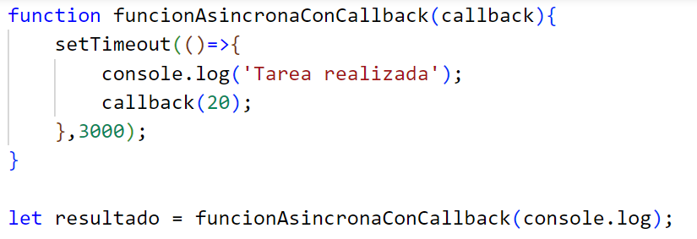

Programació asíncrona
Funcions asíncrones: tècnica del callback
Enlloc d’esperar el resultat, canviem l’estratègia de programació: passarem a la funció asíncrona la funció que ha d’executar quan acabi el seu procés.
UF2 – Estructures definides pel programador
Professor: Albert Guardiola Escrihuela · ETP Xavier

Slide 5
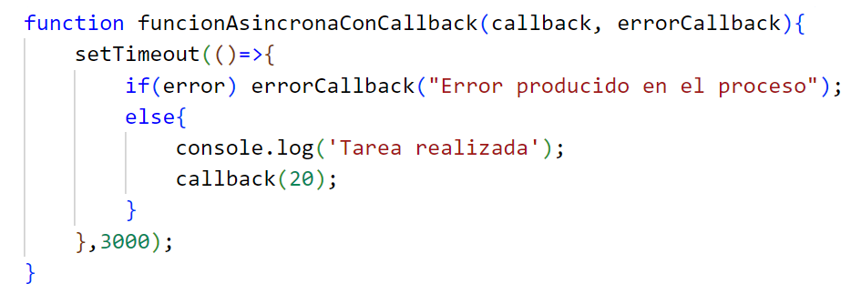
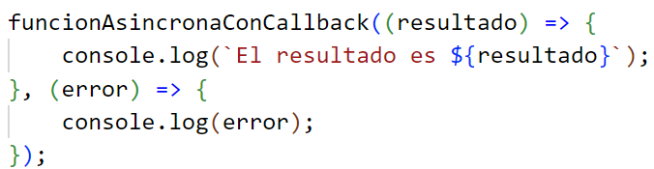
Programació asíncrona
Funcions asíncrones: tècnica del callback (callback d’error)
També podem passar a la funció asíncrona una altra funció que s’ha d’executar només si hi ha algun error en el procés.
UF2 – Estructures definides pel programador
Professor: Albert Guardiola Escrihuela · ETP Xavier

Slide 6
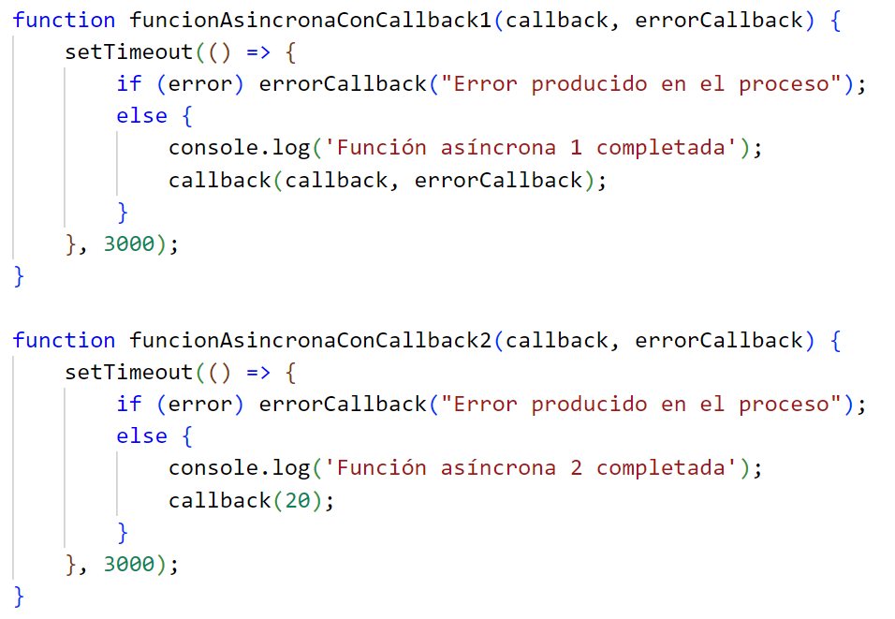
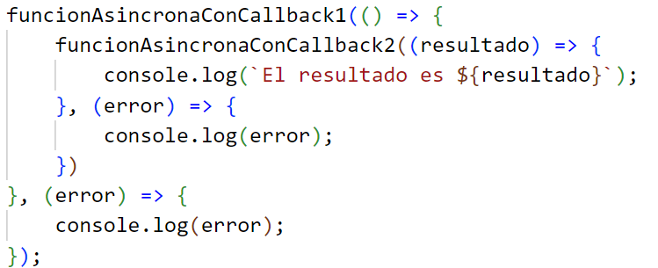
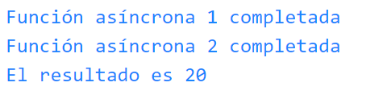
Programació asíncrona
Funcions asíncrones: aniuament de funcions asíncronas
UF2 – Estructures definides pel programador
Professor: Albert Guardiola Escrihuela · ETP Xavier

Slide 7
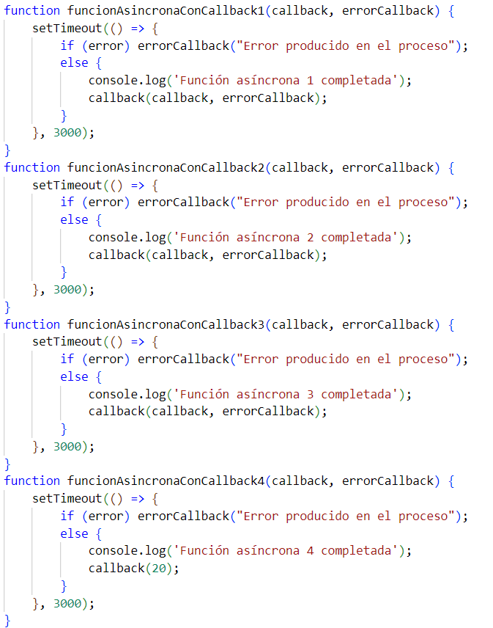
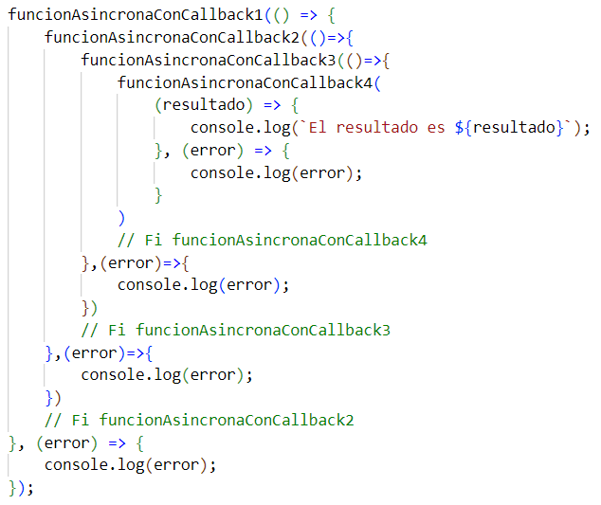

Programació asíncrona
Funcions asíncrones: el callback hell
Professor: Albert Guardiola Escrihuela · ETP Xavier

Slide 8
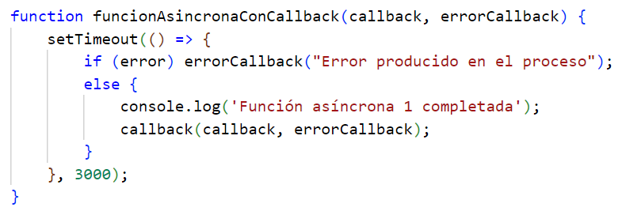
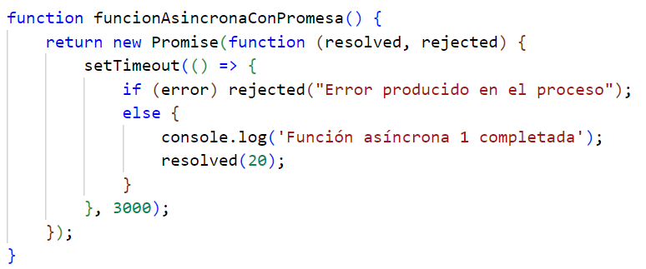
Programació asíncrona
Funcions asíncrones: tècnica de les promeses
La tècnica del callback té problemes de legibilitat i mantenibilitat quan el codi es torna complex. Per resoldre el problema, JS implementa les PROMESES, un objecte que permet mantenir el control de les asincronies més còmodament.
UF2 – Estructures definides pel programador
Professor: Albert Guardiola Escrihuela · ETP Xavier

Slide 9
Programació asíncrona
Funcions asíncrones: tècnica de les promeses
Si treballem amb promeses:
-La funció asíncrona retorna una promesa.
-No cal passar callbacks a la funció asíncrona
-JS gestiona per nosaltres els “callbacks” resolved i rejected.
UF2 – Estructures definides pel programador
Professor: Albert Guardiola Escrihuela · ETP Xavier

Slide 10
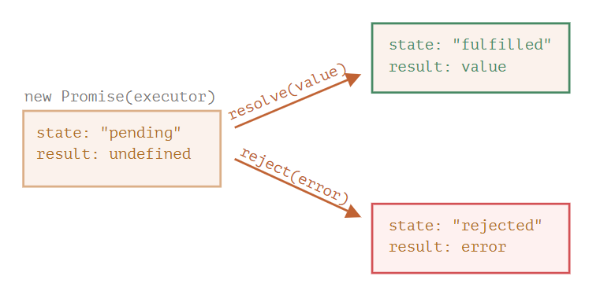
Programació asíncrona
Funcions asíncrones: tècnica de les promeses
Si treballem amb promeses:
-La funció asíncrona retorna una promesa.
-No cal passar callbacks a la funció asíncrona
-JS gestiona per nosaltres els “callbacks” resolved i rejected.
Aquesta promesa passarà de manera asíncrona a l’estat de RESOLVED o de REJECTED quan s’executi en la funció asíncrona el resolved() o el rejected(), respectivament.
UF2 – Estructures definides pel programador
Professor: Albert Guardiola Escrihuela · ETP Xavier

Slide 11

Programació asíncrona
Funcions asíncrones: tècnica de les promeses
Si treballem amb promeses:
-La funció asíncrona retorna una promesa.
-No cal passar callbacks a la funció asíncrona
-JS gestiona per nosaltres els “callbacks” resolved i rejected.
UF2 – Estructures definides pel programador
Professor: Albert Guardiola Escrihuela · ETP Xavier

Slide 12
Programació asíncrona
Funcions asíncrones: tècnica de les promeses
Si treballem amb promeses:
-La funció asíncrona retorna una promesa.
-No cal passar callbacks a la funció asíncrona
-JS gestiona per nosaltres els “callbacks” resolved() i rejected().
Per accedir als resultats o errors que retornen hem de CONSUMIR LA PROMESA amb els seus mètodes then() i catch().
UF2 – Estructures definides pel programador
Professor: Albert Guardiola Escrihuela · ETP Xavier

Slide 13
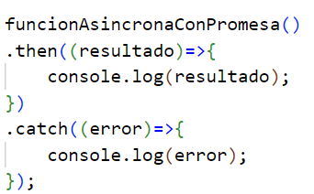
Programació asíncrona
Funcions asíncrones: tècnica de les promeses
Si treballem amb promeses:
-La funció asíncrona retorna una promesa.
-No cal passar callbacks a la funció asíncrona
-JS gestiona per nosaltres els “callbacks” resolved() i rejected().
UF2 – Estructures definides pel programador
Professor: Albert Guardiola Escrihuela · ETP Xavier

Slide 14
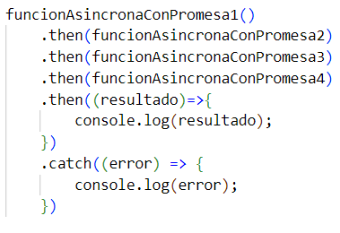

Programació asíncrona
Encadenament de promeses: un únic catch?
UF2 – Estructures definides pel programador
Professor: Albert Guardiola Escrihuela · ETP Xavier

Slide 15
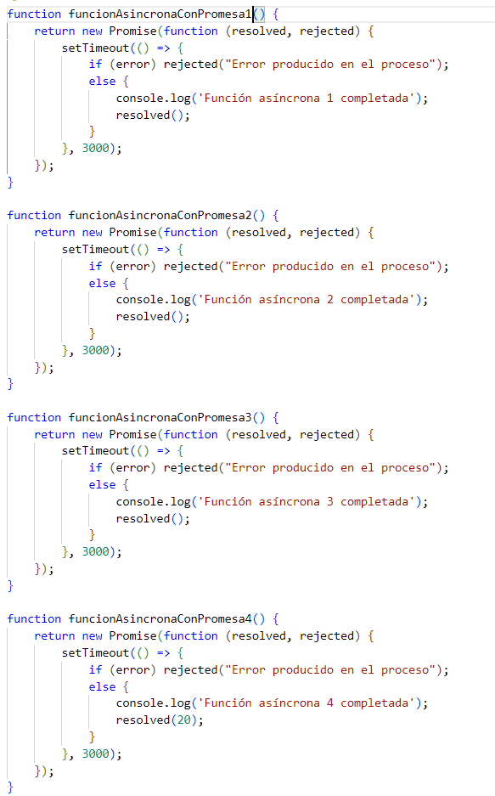

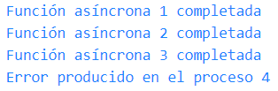
Programació asíncrona
Si treballem amb
Si el error es produeix en la funció 2....
Si el error es produeix en la funció 4....
UF2 – Estructures definides pel programador
Professor: Albert Guardiola Escrihuela · ETP Xavier

